Slide 1
Информационные процессы
Составитель:
Учитель информатики МБОУ СОШ №33
Примак А.А.

Slide 2
что делает человек с полученной информацией?
Во-первых, он ее стремится сохранить: запомнить или записать.
Во-вторых, он передает ее другим людям.
В-третьих, человек сам создает новые знания, новую информацию, выполняя обработку данной (полученной) ему информации.
хранение информации
передача информации
обработка информации

Slide 3
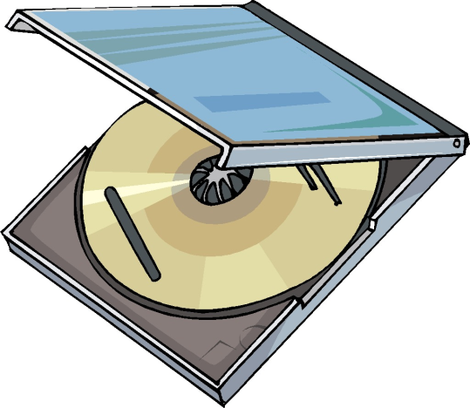
Хранение информации.
Люди хранят информацию
либо в собственной памяти (в уме)
либо на каких-то внешних носителях. Чаще всего — на бумаге.

Slide 4
Передача информации
Передача может происходить
непосредственно при разговоре между людьми,
через переписку,
с помощью технических средств связи: телефона, радио, телевидения, компьютерной сети.

Slide 5
Обработка информации
Получение новых данных путем вычислений
Получение новых данных путем логических рассуждений
Получение новых данных путем кодирования (преобразование из одной символьной формы в другую)
Сортировка имеющейся информации

Slide 6
Домашнее задание
Найти и прочитать рассказ Артура Конан Дойля «Пляшущие человечки»
Каким способом обработки информации пользовался Шерлок Холмс?

